Slide 1
Музичка култура
24.04.2020.

Slide 2
Добро дошли на час музичке културе.
На данашњем часу учићемо две нове песме.
Потребан ти је уџбеник и слушалице или звучници како би могао/могла да слушаш песму.

Slide 3
Хајде мало да вежбамо!
Изговори следеће брзалице:
Криво рало Лазарево, криве стазе разорало.
Синоћ прођох поред синовљеве њиве.
Брзалице прво прочитај, а затим покушај да их изговараш што брже али води рачуна о гласовима и изговарај их јасно и разговетно.
Сваку брзалицу понови три пута.
Које још брзалице знаш?

Slide 4
Прво ћемо учити песму „Лазара мајка учила“.
Сада ти уџбеник неће бити потребан, тако да немој још да га отвараш.
Молим те да сада пажљиво слушаш и да замолиш укућане да буду тихи. ☺
Када се појави симбол мегафона испод текста кликни на њега како би могао/могла да послушаш песму. Уколико се не чује замоли родитеље или неког старијег да ти помогне.

Slide 5
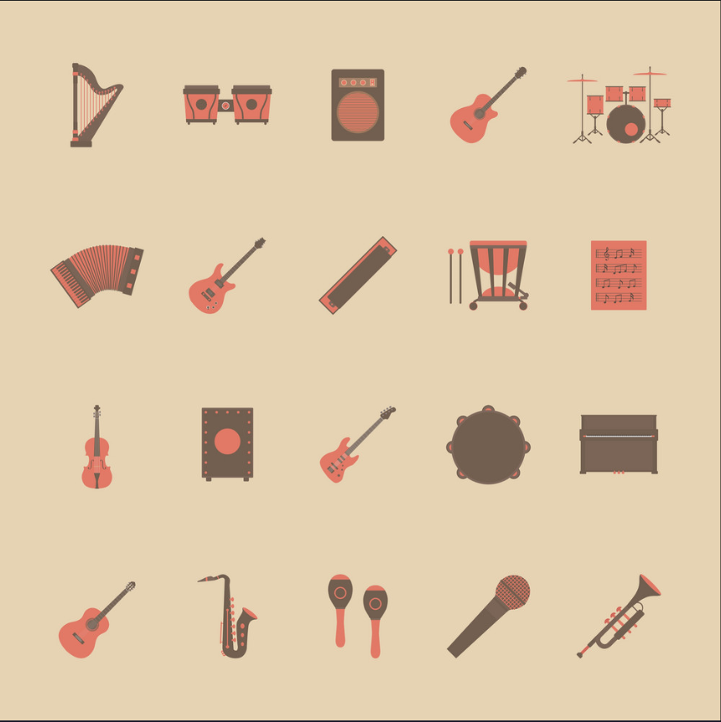
Сада, када си послушао/послушала песму, време је да је научимо заједно! ☺
Узми свој уџбеник, нађи страну број 60. Прочитај текст песме пажљиво и са разумевањем.
Ова песма има 3 строфе од по два стиха.
Слушај пажљиво аудио снимак јер је на њему објашњено на који начин ћемо учити.
Срећно!

Slide 6
Одлично, свака част! ☺
Сада можеш самостално, уз аудио снимак на коме је песма одсвирана на хармоници, да певаш и учиш песму „Лазара мајка учила“!

Slide 7
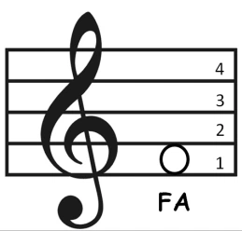
Песма „Лазара мајка учила“ почиње тоном ла.
Овај тон звучи овако:
Тон ла представљен је белом бојом.
Док певаш песму „Лазара мајка учила“ обрати пажњу на симболе у уџбенику, уочи њиховов положај и дужину трајања.

Slide 8
Сада прелазимо на следећу песму, „Синоћ је куца лајала“.
Молим те да затвориш свој уџбеник и слушаш пажљиво аудио снимак. ☺

Slide 9
Сада када си преслушао/преслушала песму време је да је заједно научимо.
Отвори уџбеник и нађи страну 61. Прочитај текст песме пажљиво и са разумевањем.
Песма „Синоћ је куца лајала“ има 1 строфе која има један стих.
Слушај пажљиво аудио снимак јер је на њему објашњено на који начин ћемо учити.
Срећно! ☺

Slide 10
Одлично, свака част! ☺
Сада можеш самостално, уз аудио снимак на коме је песма одсвирана на хармоници, да певаш и учиш песму „Синоћ је куца лајала“!

Slide 11
Песма „Синоћ је куца лајала“ почиње тоном си.
Овај тон звучи овако:
Тон си представљен је љубичастом бојом.
Док певаш песму „ Синоћ је куца лајала“ обрати пажњу на симболе у уџбенику, уочи њиховов положај и дужину трајања.

Slide 12
За домаћи задатак направи видео или аудио запис песама „Лазара мајка учила“ и „Синоћ је куца лајала“ и пошаљи учитељици.
Хвала на пажњи!! ☺
Ивана Милинковић

